Slide 1

ỨNG DỤNG RESTFUL API - DJANGO XÂY DỰNG HỆ THỐNG TRA CỨU XÉT TỐT NGHIỆP SINH VIÊN NGÀNH CNTT CHÍNH QUY
ĐẠI HỌC QUỐC GIA TP. HỒ CHÍ MINH
TRƯỜNG ĐẠI HỌC CÔNG NGHỆ THÔNG TIN
~ KHOA KHOA HỌC VÀ KỸ THUẬT THÔNG TIN ~
Nhóm 5 – Phan Trung Kiên - 23520805
IE221.Q22.CNVN
1

Slide 2

NỘI DUNG
01
02
03
04
GIỚI THIỆU
PHÂN TÍCH, THIẾT KẾ & TRIỂN KHAI
KIỂM THỬ THỰC NGHIỆM
KẾT LUẬN
2

Slide 3



01 GIỚI THIỆU
Đặt vấn đề & Mục tiêu: Xây dựng hệ thống backend API tự động thẩm định điều kiện tốt nghiệp thô cho sinh viên thay thế quy trình rà soát thủ công.
Công nghệ và Giải pháp triển khai:
Cùng một số thư viện hỗ trợ:
django-import-export (nạp dữ liệu từ CSV)
drf-yasg (tài liệu Swagger UI)
3

Slide 4
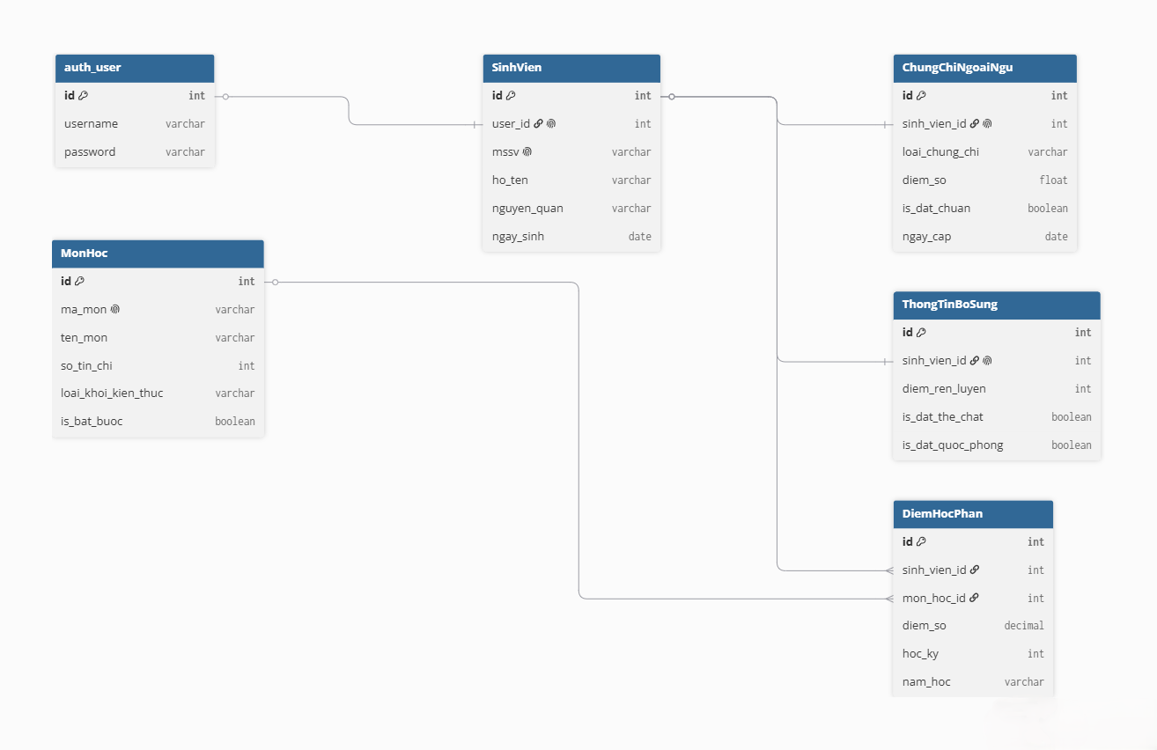
02 PHÂN TÍCH, THIẾT KẾ & TRIỂN KHAI Mô tả cơ sở dữ liệu
4

Slide 5
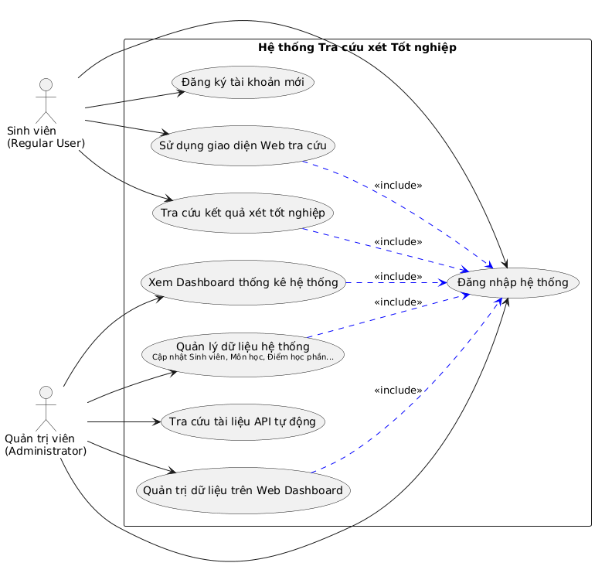
02 PHÂN TÍCH, THIẾT KẾ & TRIỂN KHAI
Phân tích yêu cầu & Sơ đồ Use Case
Tác nhân hệ thống: Phân rã hai nhóm đối tượng tương tác cốt lõi:
5

Slide 6
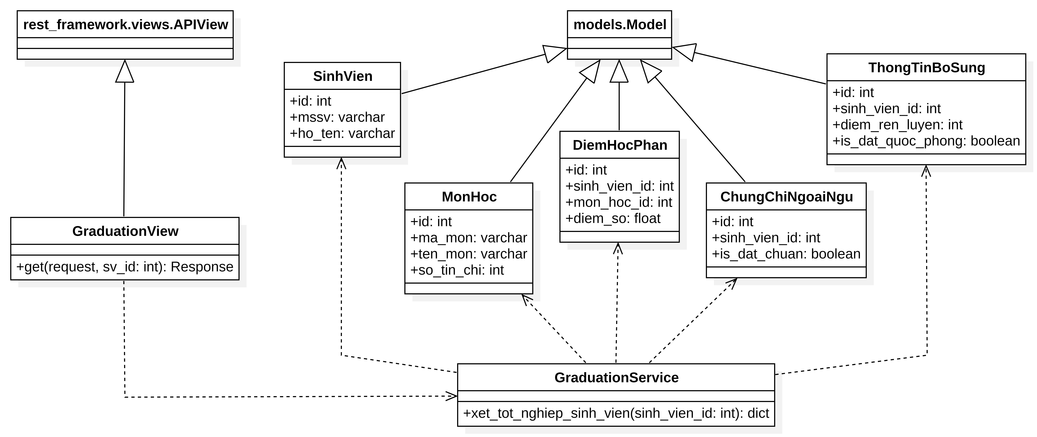
02 PHÂN TÍCH, THIẾT KẾ & TRIỂN KHAI Sơ đồ lớp
6

Slide 7
02 PHÂN TÍCH, THIẾT KẾ & TRIỂN KHAI Kiến trúc hệ thống Backend – Tổng quan
IE221/
│
├── mysite/
│ ├── settings.py ← Cấu hình CSDL SQLite, REST Framework, khai báo các app
│ ├── urls.py ← Kết nối định tuyến chính của hệ thống
│
├── graduation/ ← Module xử lý nghiệp vụ xét tốt nghiệp chính
├── db.sqlite3 ← Cơ sở dữ liệu cục bộ SQLite của hệ thống
├── manage.py ← Chạy server, tạo migrations, ...
7

Slide 8
02 PHÂN TÍCH, THIẾT KẾ & TRIỂN KHAI Kiến trúc hệ thống Backend - Module
├── graduation/
│ ├── migrations/
│ ├── templates/
│ │ └── graduation/ ← Thư mục chứa giao diện hiển thị front-end
│ │ ├── dang_ky.html ← Giao diện đăng ký tài khoản sinh viên
│ │ ├── dang_nhap.html ← Giao diện đăng nhập hệ thống
│ │ ├── dashboard.html ← Giao diện bảng điều khiển thống kê dữ liệu
│ │ ├── ket_qua.html ← Giao diện kết xuất kết luận tốt nghiệp chi tiết
│ │ └── tra_cuu.html ← Giao diện tìm kiếm, tra cứu hồ sơ học tập
│ ├── admin.py ← Cấu hình giao diện trang quản trị của Admin
│ ├── apps.py ← Khai báo và cấu hình thông tin mô-đun ứng dụng
│ ├── models.py ← Định nghĩa model cho module theo CSDL
│ ├── services.py ← Tầng chứa logic thuật toán kiểm duyệt nghiệp vụ ngầm
│ ├── tests.py ← Viết các kịch bản kiểm thử mã nguồn tự động
│ ├── urls.py ← Định nghĩa URL patterns cho các chức năng của module
│ └── views.py ← Logic xử lý API endpoints và điều phối dữ liệu lên giao diện
8

Slide 9
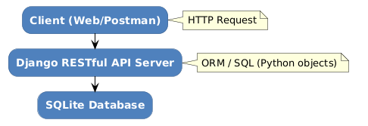
02 PHÂN TÍCH, THIẾT KẾ & TRIỂN KHAI Kiến trúc triển khai & Danh sách API
GET
/xet-tot-nghiep/{sv_id}/
GET
/dashboard/summary/
POST
/auth/register/
POST
/auth/login/
9

Slide 10
02 PHÂN TÍCH, THIẾT KẾ & TRIỂN KHAI Tính năng “Thẩm định tốt nghiệp tự động”
Trực tiếp thực thi thuật toán giải quyết bài toán điểm học cải thiện/học lại bằng toán tử SQL thuần, giữ lại đầu điểm MAX(diem_so) cao nhất để tính toán.
Logic quét 6 điều kiện chặn:
Quét mốc tổng tín chỉ tích lũy đạt tối thiểu 125 tín chỉ.
Rà soát danh mục môn học bắt buộc của ngành.
Thẩm định đạt chuẩn đầu ra Ngoại ngữ (Anh văn 3 / Chứng chỉ nộp ngoài).
Kiểm duyệt hoàn thành Giáo dục thể chất.
Kiểm duyệt hoàn thành Giáo dục quốc phòng.
Thẩm định điều kiện Điểm rèn luyện.
10

Slide 11

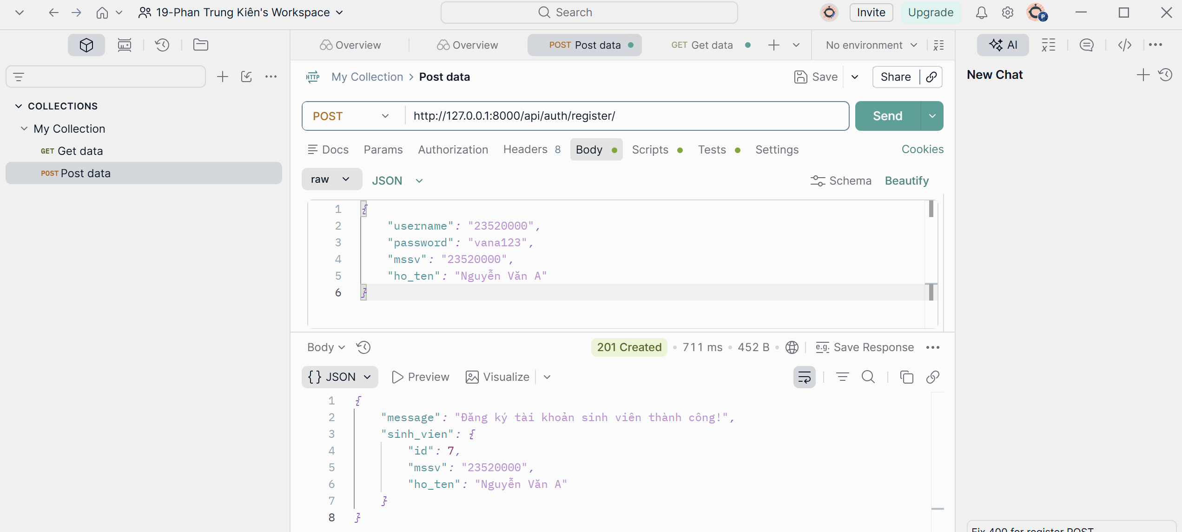
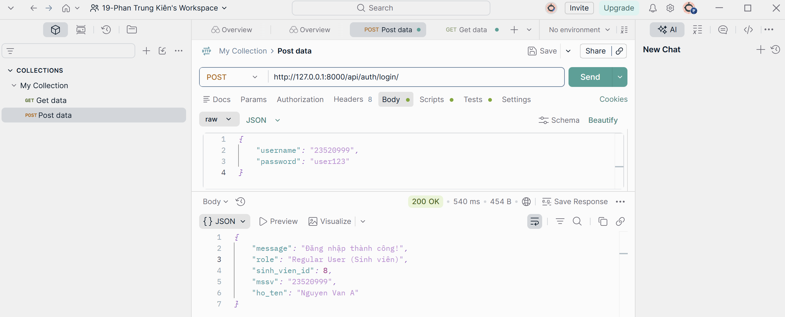
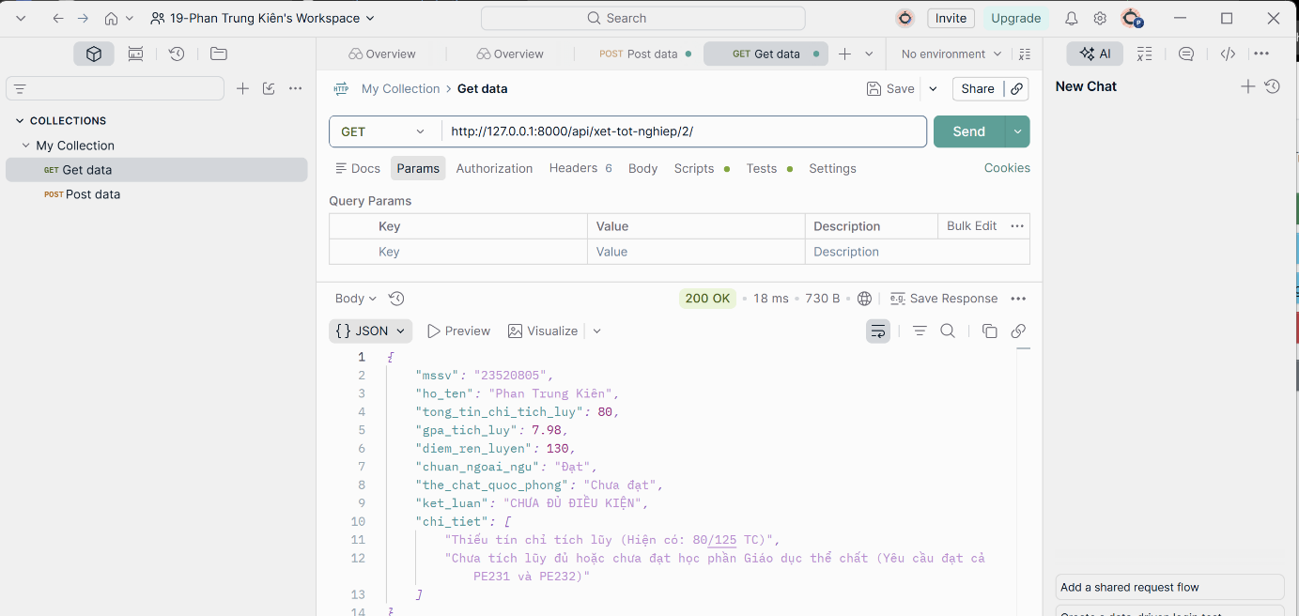
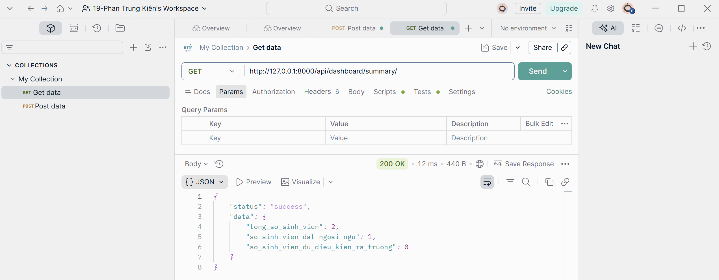
03 KIỂM THỬ THỰC NGHIỆM
Kiểm thử thủ công (Postman)
11

Slide 12
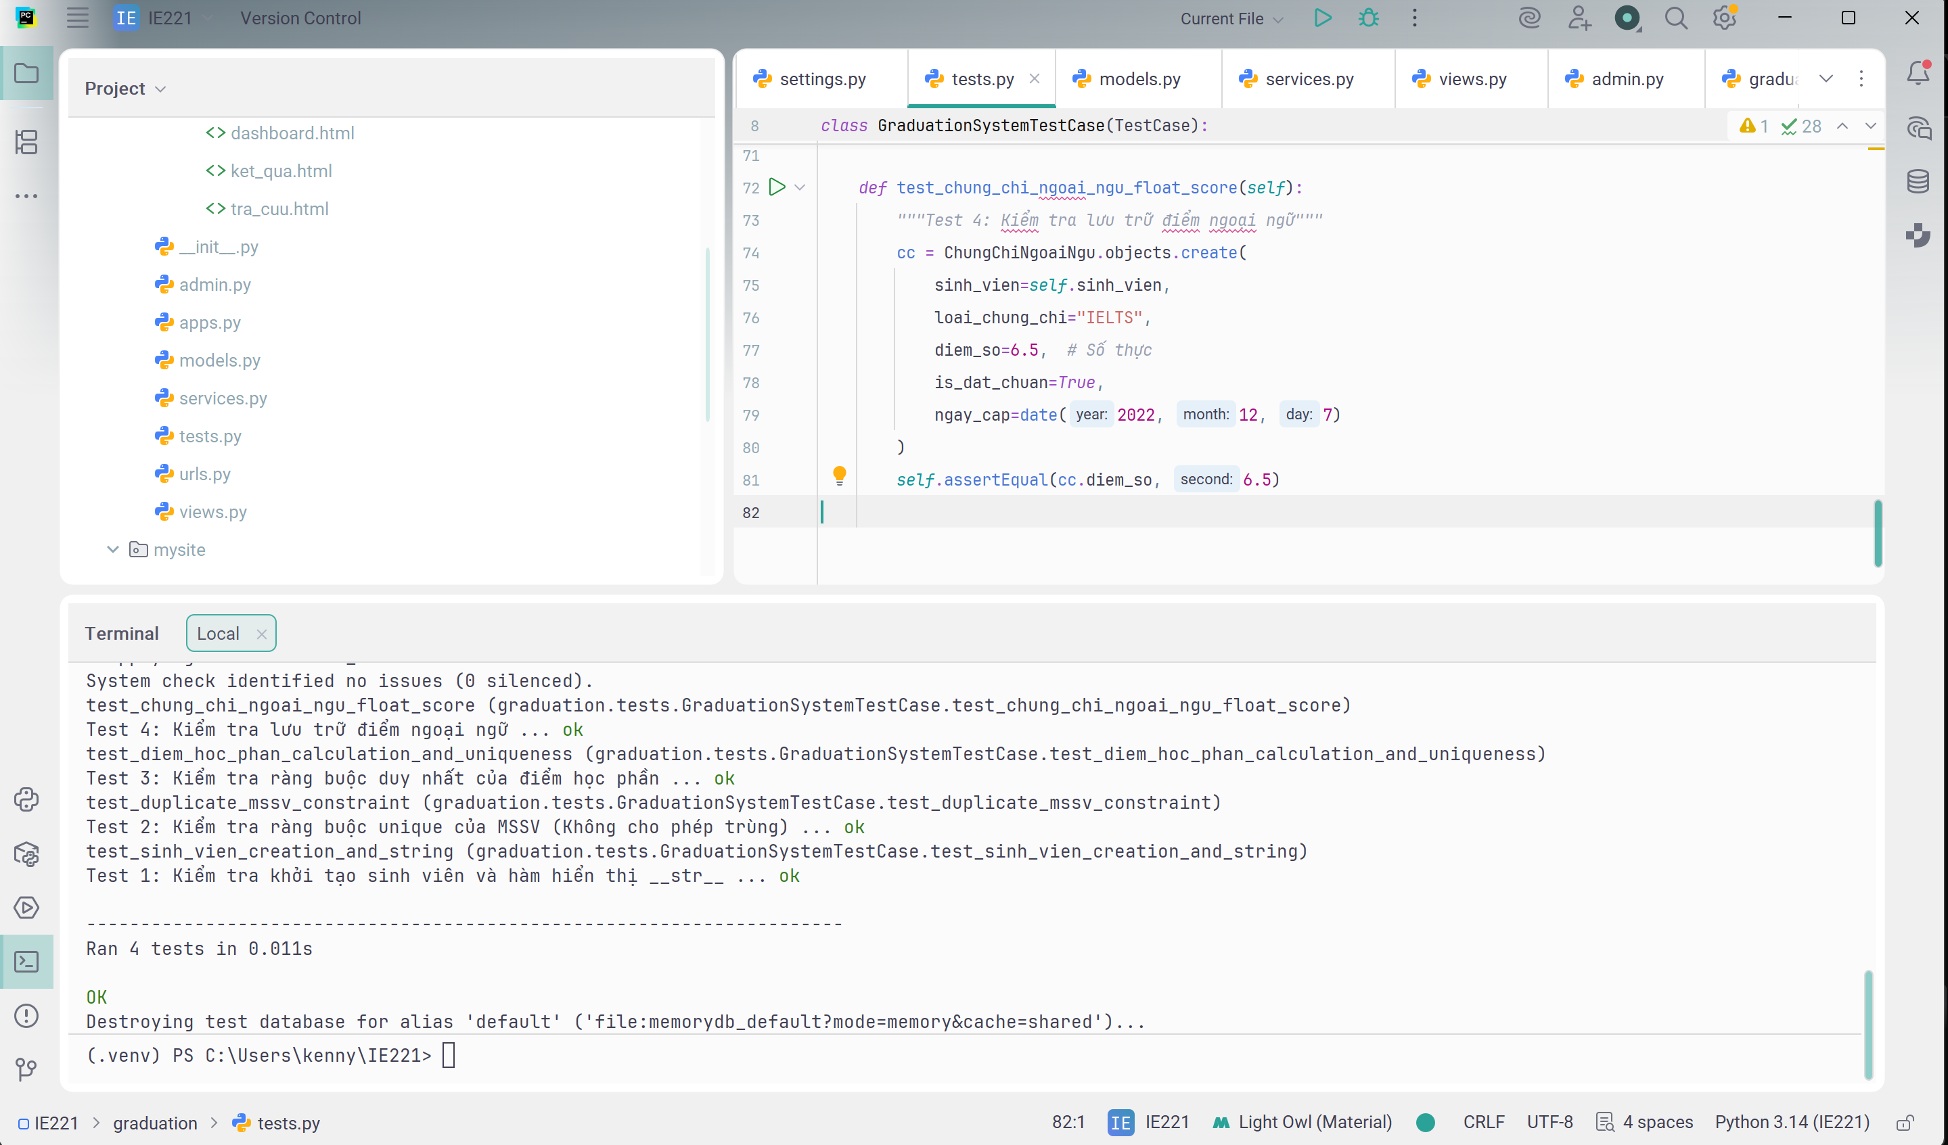
03 KIỂM THỬ THỰC NGHIỆM
Kiểm thử tự động (Automated Unit Tests)
12

Slide 13
04 KẾT LUẬN
Kết quả đạt được
Hoàn thiện trọn vẹn RESTful API đáp ứng đồng bộ việc rà soát quy chế đào tạo, dữ liệu kết xuất chính xác và nhất quán.
Hạn chế
Cơ chế bảo mật mới dừng lại ở phân quyền session cơ bản, chưa áp dụng mã hóa chuyên sâu qua JSON Web Token (JWT).
Phôi lịch sử học tập vẫn đang phải import thủ công, chưa có API đồng bộ thời gian thực (Real-time) với cơ sở dữ liệu gốc của Phòng Đào tạo.
13

Slide 14
Thank You!
Q&A?
Nhóm 5 – Phan Trung Kiên - 23520805
ỨNG DỤNG RESTFUL API - DJANGO XÂY DỰNG HỆ THỐNG TRA CỨU XÉT TỐT NGHIỆP SINH VIÊN NGÀNH CNTT CHÍNH QUY
IE221.Q22.CNVN
14

